Slide 1
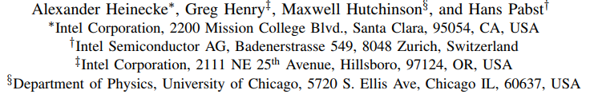

LIBXSMM: Accelerating Small Matrix Multiplications by Runtime Code Generation
分享人：王顺洪

Slide 2
Intro
随着芯片技术的发展，计算能力和存储性能之间的差距在扩大
  我们需要提出新策略来利用单芯片不断增长的计算能力
许多线性代数问题的求解器使用BLAS（ Basic Linear Algebra Subroutines ）或手工编码的矩阵例程作为其主要计算引擎
  准确说，它们依赖于计算强度最高的BLAS功能之一：通用矩阵乘法（GEMM）
  这些GEMM调用的尺寸非常小
  常见的BLAS库，如 Intel MKL, OpenBLAS, ATLAS, BLIS 等，主要针对较大规模的GEMM调用调整 tiling 以及缓存分块策略来进行优化设计。而对于此类问题无法提供最佳性能。
  最近提出的batched GEMM 例程不方便使用
    必须重写相应的应用程序才能得到性能提升
    批处理接口通常仅在库级别提供并行性（以利用多核系统优势），通常不会提高批处理中的实际乘法效率
许多问题都可以依靠小型GEMM得到性能提升
  DG-FEM、SEM、BSR等，Deep Learning 、Machine Learning

Slide 3
Intro
主要贡献
  引入LIBXSMM库，无缝的集成到现有的BLAS库中，并针对AVX2和AVX-512指令集上有小型GEMM的高性能执行。
  描述了一种硬件感知的代码生成器，利用了JIT编译功能，无需自动调优阶段就可以创建最佳代码。
  提供了LIBXSMM的丰富性能评估结果。包括综合基准测试（单核以及GEMM BATCHED)、三个Gordon Bell决赛入围代码（材料科学、DG-FEM、SEM)的性能结果。

Slide 4
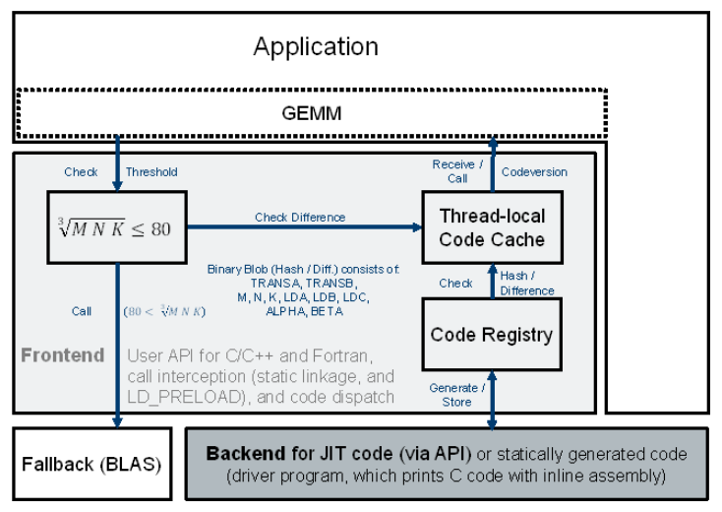
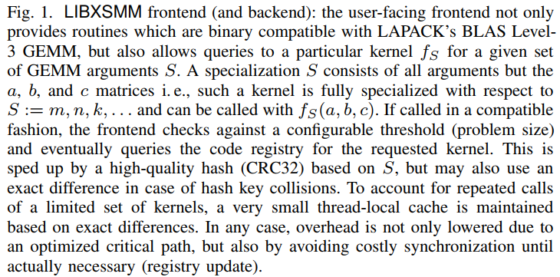
Frontend and User Interface
这里的库前端不是文本解析器也不是通用编程语言而是API
  与LAPACK的BLAS Level-3 GEMM例程中已知的行业标准接口是二进制兼容的
库后端不采用中间表示，而是由内部API驱动直接得到汇编机器代码

Slide 5
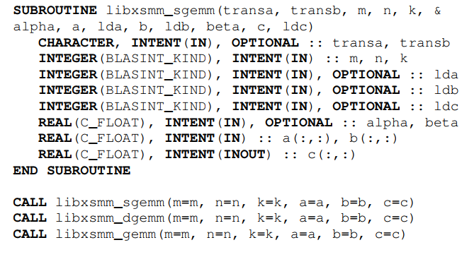
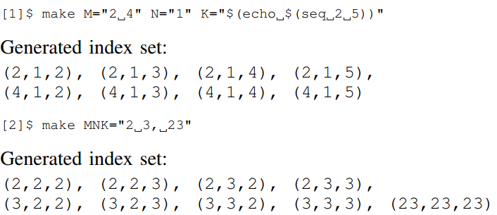
Frontend and User Interface
库前端通过提供一致的API来支持C/C++和FORTRAN
  API对每种编程语言定制实现
实际的接口文件根据构建指令生成，并且在实际构建库之前可用作代码生成模板文件
  这些文件几乎是C/C++或FORTRAN源代码，但也包含一些在构建时需要替换的标签。
  此外，为每个静态专用内核添加了附加的子例程声明。
前端的另一方面作用是构建系统
  构建了库
  允许有选择地定义要在构建时包括的小矩阵乘法的集合（与JIT运行时代码生成无关）

Slide 6
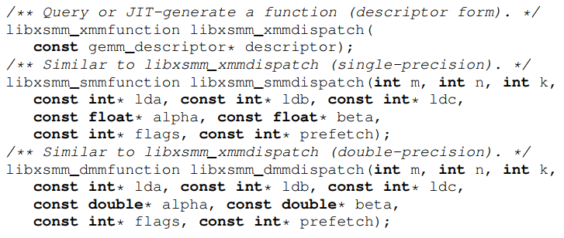
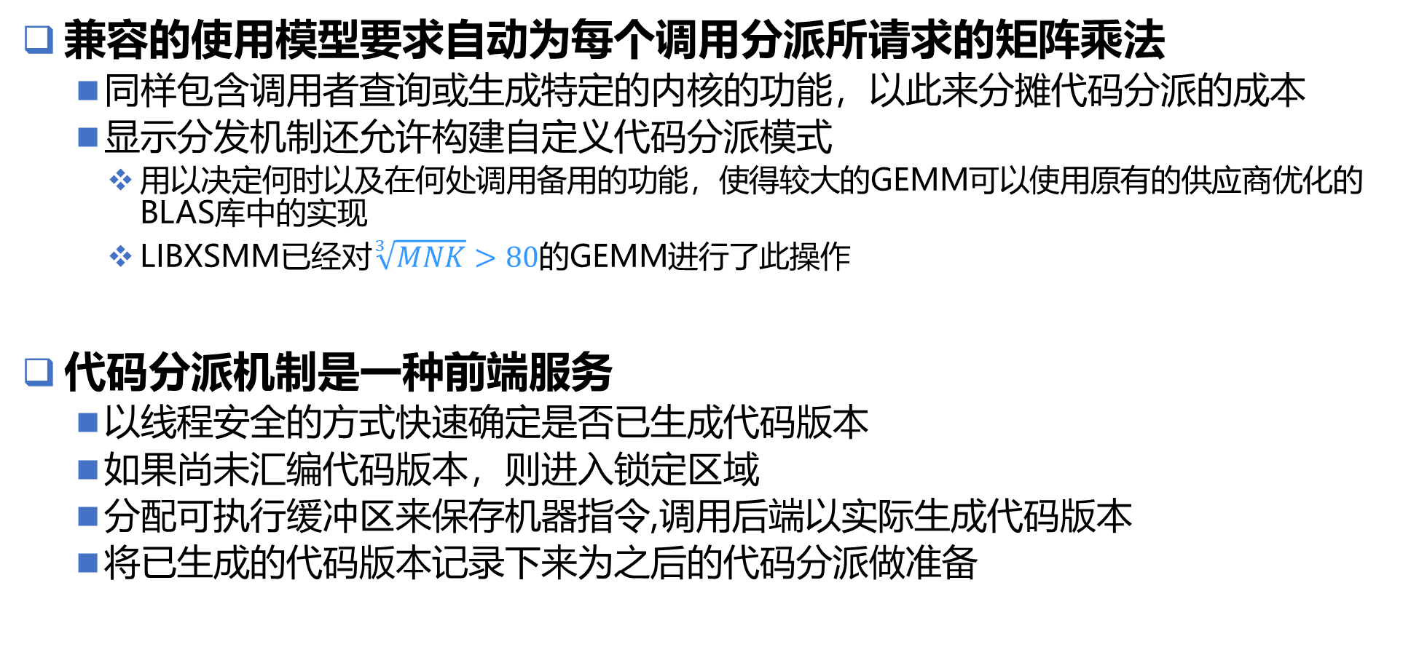
Frontend and User Interface
兼容的使用模型要求自动为每个调用分派所请求的矩阵乘法
  同样包含调用者查询或生成特定的内核的功能，以此来分摊代码分派的成本
  显示分发机制还允许构建自定义代码分派模式
    用以决定何时以及在何处调用备用的功能，使得较大的GEMM可以使用原有的供应商优化的BLAS库中的实现
    LIBXSMM已经对$\sqrt[3]{MNK}>80$的GEMM进行了此操作
代码分派机制是一种前端服务
  以线程安全的方式快速确定是否已生成代码版本
  如果尚未汇编代码版本，则进入锁定区域
  分配可执行缓冲区来保存机器指令,调用后端以实际生成代码版本
  将已生成的代码版本记录下来为之后的代码分派做准备

Slide 7
Frontend and User Interface
为了进一步优化分派代码版本，该库维护了一个最近使用的内核的小缓存
  此高速缓存仅记录几个代码版本，因为充当代码版本键（函数指针）的 GEMM 描述符需要与传入的描述符进行比较。如果没有命中，则必须检查整个缓存描述符集
  记录最后一次命中的索引，对于连续调用完全相同的内核的情况查找仅需比较一次
  为了避免任何同步原语，每个线程都使用独立的局部缓存

Slide 8
Code Generation
支持三种不同的输出格式：
  内联汇编（*.h, *.c, *.cpp）
  纯汇编（*.s-file）
  运行时编码
支持任意的M，K，N，lda，ldb，ldc
为了解决异形（无法全部使用规整的向量指令）尺寸，支持msking指令
  可以避免不必要的应用端填充（即为了计算时全部使用规整的向量指令，扩大矩阵的大小）

Slide 9
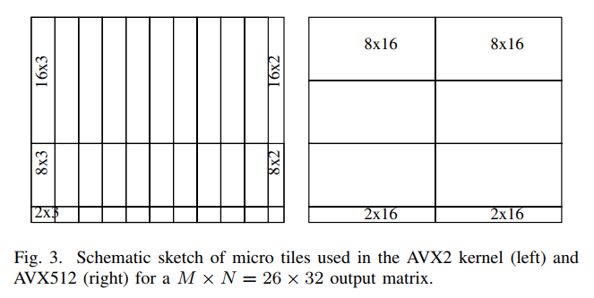

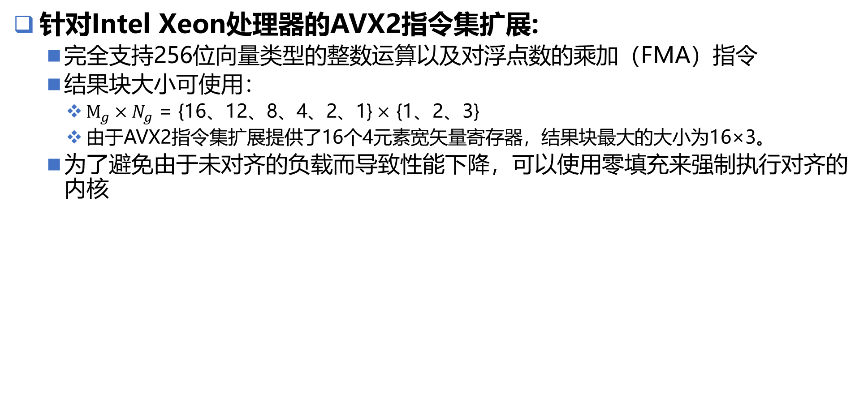



Code Generation
针对Intel Xeon处理器的AVX2指令集扩展:
  完全支持256位向量类型的整数运算以及对浮点数的乘加（FMA）指令
  结果块大小可使用：
    $M_{g}×N_{g}$ = {16、12、8、4、2、1} $×$ {1、2、3}
    由于AVX2指令集扩展提供了16个4元素宽矢量寄存器，结果块最大的大小为16×3。
  为了避免由于未对齐的负载而导致性能下降，可以使用零填充来强制执行对齐的内核
$B_{k}$ subrow
1
2
3
$$4$$
$A_{k}$ subcolumn
0
4
5
6
0
7
8
9
$$4∗4=16$$
0
10
11
12
0
13
14
15

Slide 10
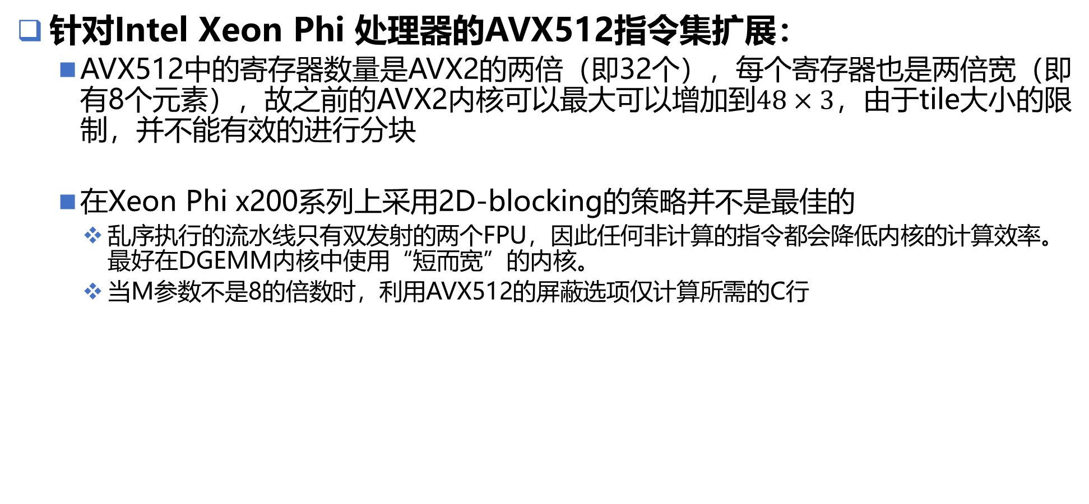
Code Generation
针对Intel Xeon Phi 处理器的AVX512指令集扩展：
  AVX512中的寄存器数量是AVX2的两倍（即32个），每个寄存器也是两倍宽（即有8个元素），故之前的AVX2内核可以最大可以增加到$48×3，$由于tile大小的限制，并不能有效的进行分块
  在Xeon Phi x200系列上采用2D-blocking的策略并不是最佳的
    乱序执行的流水线只有双发射的两个FPU，因此任何非计算的指令都会降低内核的计算效率。最好在DGEMM内核中使用“短而宽”的内核。
    当M参数不是8的倍数时，利用AVX512的屏蔽选项仅计算所需的C行

Slide 11
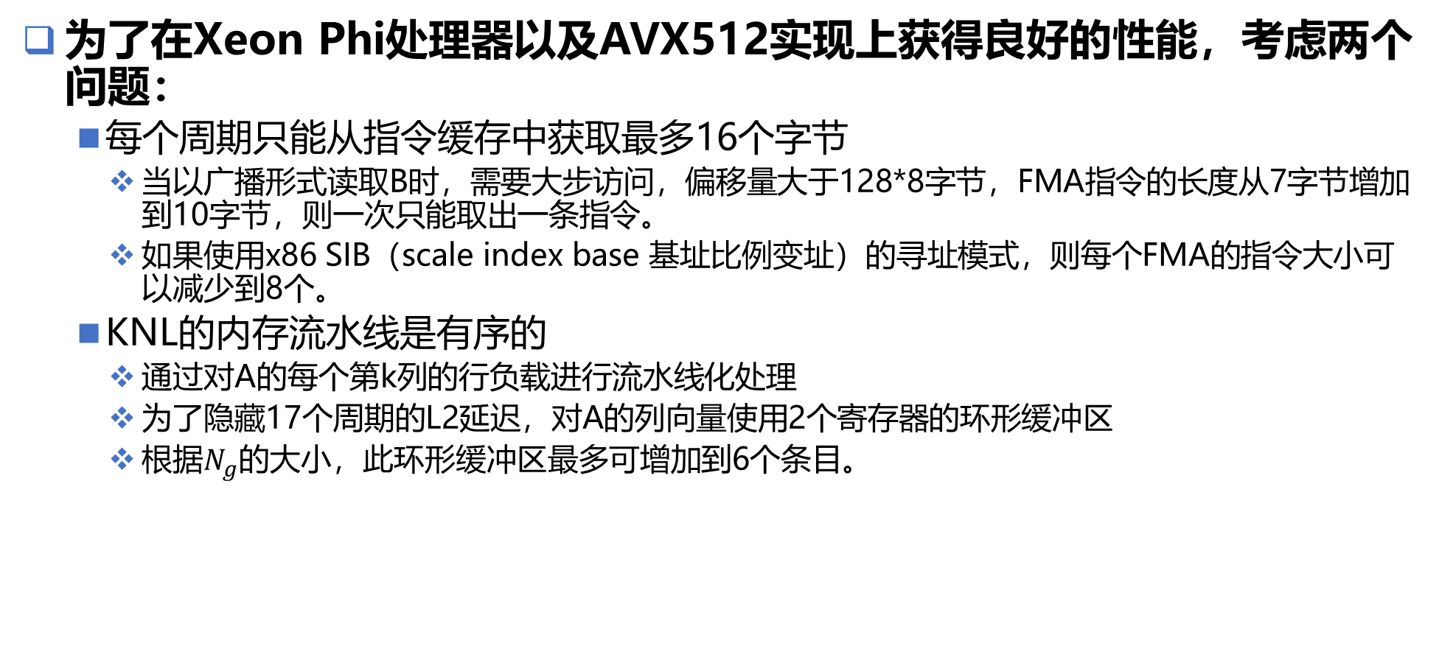
Code Generation
为了在Xeon Phi处理器以及AVX512实现上获得良好的性能，考虑两个问题：
  每个周期只能从指令缓存中获取最多16个字节
    当以广播形式读取B时，需要大步访问，偏移量大于128*8字节，FMA指令的长度从7字节增加到10字节，则一次只能取出一条指令。
    如果使用x86 SIB（scale index base 基址比例变址）的寻址模式，则每个FMA的指令大小可以减少到8个。
  KNL的内存流水线是有序的
    通过对A的每个第k列的行负载进行流水线化处理
    为了隐藏17个周期的L2延迟，对A的列向量使用2个寄存器的环形缓冲区
    根据$N_{g}$的大小，此环形缓冲区最多可增加到6个条目。

Slide 12
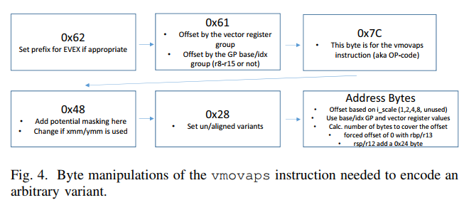
Just-In-Time Compilation
X86汇编指令都用一系列十六进制机器操作码进行编码（通常为2~8个字节，不计内存偏移）
如果一条指令使用两个通用寄存器和一个向量寄存器，则查询相应的机器操作码所花费的时间应与查询这些不同寄存器的值所需的时间成比例。
  “ vmovaps 256（％rax，％rcx，2），％ymm16”（AVX2）
  0x62,0xE1,0x7C，0x28,0x28,0x44,0x48,0x08。

Slide 13
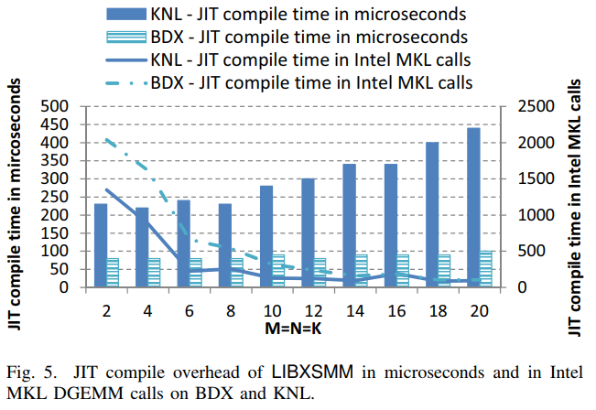
Just-In-Time Compilation
大多数寄存器以8个为一组。16个寄存器则分为2组。
必须注意使用了哪个组的寄存器。 例如，在示例中使用％ymm16时，位移256实际上被认为是64个字节的8个单位，并且唯一存储的数字是0x08（序列中的最后一个字节。）而使用％ymm15代替时，则为字面意义上的256，并使用四个字节存储

Slide 14
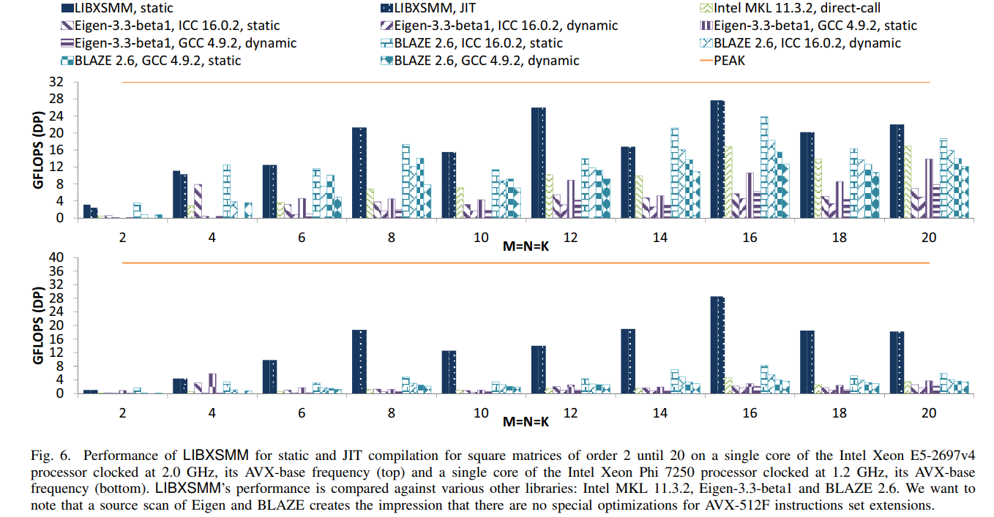
Single-Core Efficiency Benchmarks

Slide 15
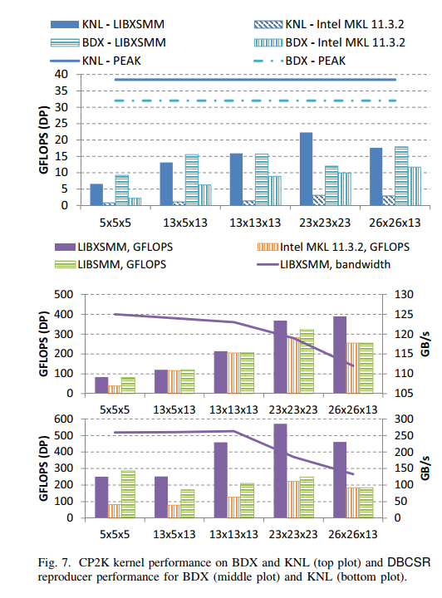
CP2K
CP2K的稀疏矩阵库DBCSR旨在充分利用矩阵的块稀疏特性并与基于Cannon算法的进程间通信很好的并行化。
在节点级别，计算包括两个主要步骤
  Book-keeping，确定需要计算哪些矩阵块
  处理批处理的逐块小矩阵乘法，大小通常在4~32内

Slide 16
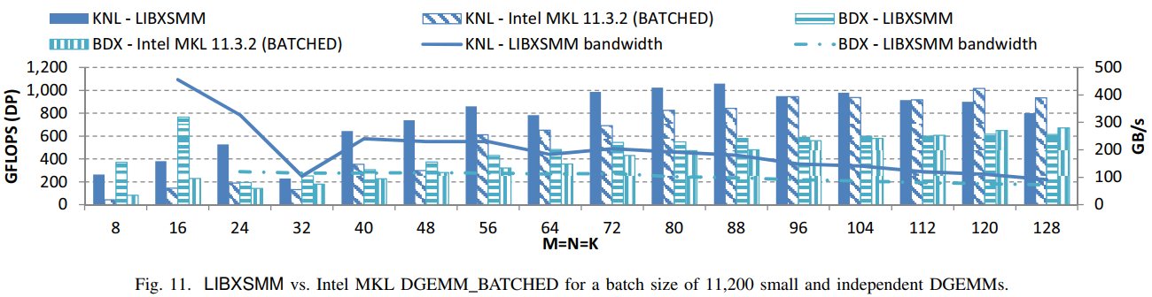
Batched Matrix Multiplication
在函数签名中增加参数表示要预取的下一个操作数的位置
LIBXSMM的批处理接口与CUDA和MKL不同
  CUDA和MKL中，多个内核调用被放入几个执行队列中，而仍然引用同一个内核
  LIBXSMM仍然将代码分派与链接调用成批处理分开，而并行化技术也未内部化 ，而是由用户控制

